Slide 1
Metódy dolovania v konverzačnom obsahu so zameraním na analýzu sentimentu
prof. Ing. Kristína Machová, PhD.
kristina.machova@tuke.sk
https://kristina.machova.website.tuke.sk

Slide 2
Osnova:
Motivácia
Konverzačný obsah
Problémy riešiteľné dolovaním
Identifikácia autorít
Analýza názorov
Dynamický koeficient
N-gramy

Slide 3
Motivácia
Sociálny web umožňuje a posilňuje interakcie
Tieto interakcie sú spojené s ovplyvňovaním → rozhodovacie procesy v reálnych situáciách (kúpa drahého produktu, voľba politickej reprezentácie…)
Rozhodovacie procesy môžu byť podporované aplikáciami dolovania názorov z konverzačného obsahu.
Získané informácie:
      o drahých veciach (nehnuteľnosť, dovolenková destinácia, auto…)
      kultúrne informácie
      Informácie spojené s bezpečnostnými aspektmi

Slide 4
Konverzačný obsah
Krátke texty (hovorené písanie, písané hovorenie – debata) k určitej téme.
Známa téma – hodnotenie drahého produktu, dovolenky, hotela, politickej situácie, osoby, lekára, filmu, knihy, pocitov autora.
Neznáma téma – modelovanie témy.
Syntaktická odlišnosť (frekvencia typických slov, interpunkcia, slovosled, preklepy – aj úmyselné) – odráža autorovu osobnosť.
Konverzačný obsah: sociálne siete, blog, microblog, chat, chatrooms, IRC (Internet Relay Chat), diskusné fóra, komentáre k článkom, videám a pod.

Slide 5
Typy dolovania z konverzácie
Dolovanie z používania
  doluje sa z log súborov
  používateľ verzus linky (stránky), ktoré navštívil
  vedie k personalizácii webu (navigácia používateľa)
Dolovanie zo štruktúry
  mapovanie okolia aktuálnej web stránky (navigácia používateľa)
  dolovanie zo štruktúry konverzácie (identifikácia autorít)
Dolovanie z obsahu konverzácie
  dolovanie názorov resp. klasifikácia názorov (pozitívny, negatívny)
  analýza sentimentu (hnev, radosť, znechutenie, nadšenie,...)

Slide 6
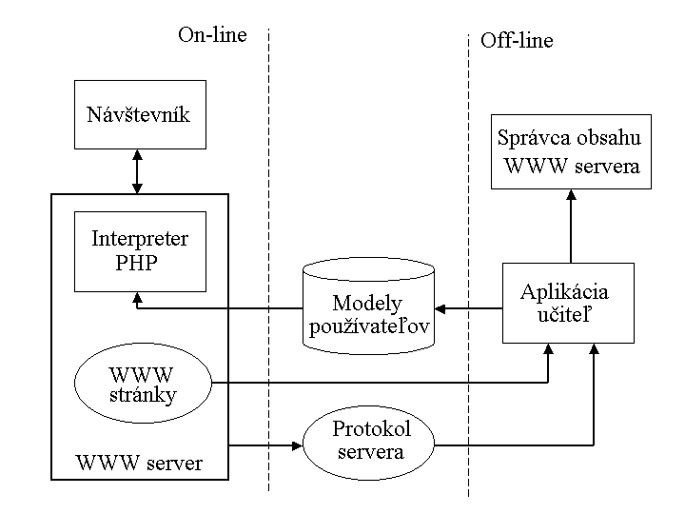
Dolovanie z používania
  použitím strojového učenia (HGS, HSG) sa učí model používateľa
  model používateľa sa použije na doporučovanie personalizovaného zoznamu nových stránok

Slide 7
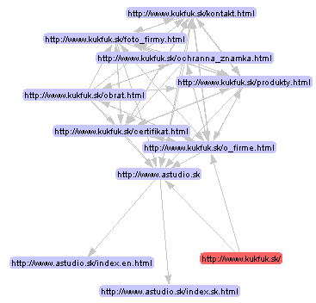
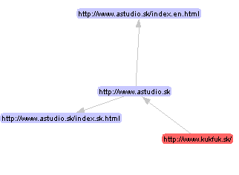
Dolovanie zo štruktúry
  Parciálne mapovanie okolia aktuálnej web stránky
  Matice susednosti, matice najkratších vzdialeností
  Rozlišujeme úrovne vnorenia (2,3,...)

Slide 8

Dolovanie zo štruktúry konverzácie
  Počet príspevkov daného prispievateľa
  Počet reakcíí na jeho príspevky
  Počet výskytov na spodnej úrovni (uzavretá diskusia)
  a pod.
Discussion establishing
Cont1
Cont2
Cont3
Cont4
reaction on
reaction
Cont n

Slide 9
Dolovanie z obsahu konverzácie
Problémy riešiteľné dolovaním konverzačného obsahu:
Identifikácia autorít (Kto je autoritou v tejto diskusii?)
Analýza názorov (Pozitívny, negatívny?)
Vyhľadávanie názorového spamu (Je obsah príspevku informatívny? Vykecávačky?)
Určovanie užitočnosti názorov (Je tento názor kvalitný, autoritatívny?)
Aspektovo orientovaná analýza sentimentu (Aká je názorová polarita v rámci jednotlivých vlastností entity?)
Porovnávacia analýza sentimentu (Ktorý z týchto produktov je lacnejší, komfortnejší, poruchovejší?)
Cielená reklama (Čo má obsahovať, lebo to ľudia oceňujú?)
Detekcia emócií (Čo vyjadruje príspevok: nadšenie, znechutenie?)
Modelovanie témy (O čom sa diskutuje?)
Vyhľadávanie názoru (Kde sa o tom diskutuje?)
Identifikácia autorstva (Kto je autorom príspevku? Aký typ človeka je prispievateľ?)

Slide 10
Identifikácia autorít
Autorita spravidla overená (reálne situácie, sociálny web?)
Typy autorít:
Neformálna, prirodzená
  schopnosti, primerané sebavedomie, osobný profil, sociálne aktivity, ...
  posilňovaná rešpektom vedených ľudí
  čestnosť, statočnosť, rozhodnosť, predvídateľnosť – odhad
Formálna
  pozícia, titul, funkcia v organizácii
  status podlieha zmene
  vyžadovaná poslušnosť, podriadenosť
Formálna a prirodzená autorita môžu byť totožné
Formálna autorita sa môže meniť na prirodzenú a vice versa

Slide 11
Identifikácia autorít webu
Typy autorít:
Priateľ
  veľké množstvo priateľov v rámci sociálneho webu
  autorita podporovaná vzťahmi
Šíriteľ vplyvu (influencer)
  často citovaný (odvolávaju sa na jeho autoritu)
  zaujme iných (prekvapí, ohromí ...)
  autorita podporovaná názormi, vedomosťami o objekte diskusie
Dolovanie zo štruktúry
Dolovanie z obsahu

Slide 12
Identifikácia autorít webu (2)
Prístupy:
Autority vo vede
  vedecké články na osobných stránkach,
  v profiloch
  digitálne knižnice ...
Autority vo webových diskusiách
  diskusie k produktom, recenzie filmov, kníh
  sociálne siete ...

Slide 13
Autority vo vede
ACM Digital Library
IEEE Database
Definícia vedeckej oblasti (kľúčová fráza)
Sústredenie na referencie
  prvé meno – nárast autority - jednotná forma citácií
  variabilita citačných štandardov – netriviálna identifikácia
  prvý autor – najväčší podiel
Celkový počet citácií v danej oblasti
Vizualizácia prostredníctvom TagClouds

Slide 14
Autority vo vede
Nájdené autority v oblasti „opinion analysis“ (ACM)
Poradie | Slovo | Počet celkových výskytov | Počet dokumentov s výskytom
1 | Wiebe | 34 | 9
2 | Lee | 22 | 17
3 | Pang | 19 | 15
4 | Liu | 19 | 9
5 | Chen | 18 | 7
6 | Cardie | 17 | 8
7 | Wilson | 17 | 6
8 | Janyce | 16 | 4
9 | Zhang | 13 | 8
10 | Yu | 12 | 10

Slide 15
Autority vo vede
Nájdené autority v oblasti „opinion analysis“ (IEEEE)
Poradie | Slovo | Počet celkových výskytov | Počet dokumentov s výskytom
1 | Liu | 26 | 11
2 | Lee | 25 | 13
3 | Chen | 20 | 12
4 | Pang | 18 | 11
5 | Zhang | 18 | 8
6 | Li | 16 | 9
7 | Kim | 16 | 9
8 | Hu | 15 | 8
9 | Hovy | 14 | 7
10 | Xu | 12 | 7

Slide 16
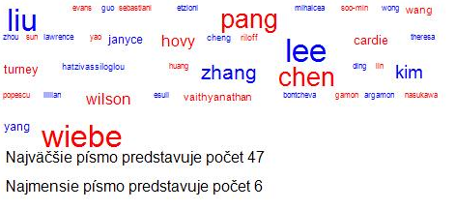
Autority vo vede
Výsledky vyhľadávania autorít v oblasti „opinion analysis“ vizualizované v TagCloud

Slide 17
Autority vo webových diskusiách
Každý používateľ SW:
  založenie diskusie
  prispievanie do diskusie
Nie každý je autoritou - ako to rozpoznať
Štruktúra diskusie – acyklický strom
Discussion establishing
Cont 1
Cont 2
Cont 3
Cont 4
reaction on
reaction
Cont n

Slide 18
Autority vo webových diskusiách (2)
Dôvody prispievania do diskusie
Hľadanie odpovedí
  rozhodovanie, informované rady od múdrejších, očakávanie pravdivých informácií
  nie sú autority, je ich najviac, jadro fóra
Príležitosť prezentovať sa, svoju dôležitosť
  nepravdivé informácie, vyvolávanie konfliktov, degradovanie diskusie
  problematickí provokatéri, vylúčenie, riadenie diskusie
  nie sú autority, nie je ich veľa
Príležitosť vyjadriť vedomosti
  uistenie sa o správnosti nápadov, revidovanie názorov
  pravdivé informácie, seriózny prístup, prispievajú iba keď sa cítia orientovaní
  sú to autority, je ich málo
Vyvinuli sme prístup k odhadu autorít

Slide 19
Dolovanie autorít
Vstupné (predspracované) dáta obsahujú:
meno prispievateľa
polarita príspevku
dĺžka príspevku
príspevky - reakcie
pozícia príspevku v strome – štruktúra diskusie
Tieto dáta vstupujú do procesu odhadu autority
Autorita nie je vzťahovaná k príspevkom, ale k prispievateľom (integrácia všetkých informácií o prispievateľovi – netriviálna úloha).

Slide 20
Dolovanie autorít
V procese odhadu autority sa vytvára
zostupne usporiadaný rebríček
indikujúci prispievateľov:
prezentujúcich hlbokú znalosť problematiky
vyvolávajúcich mnoho reakcií
inicializujúcich najčastejšie prechod na novú tému

Slide 21
Prístup k odhadu autorít
Primárne vplyvy:
počet príspevkov prispievateľa (PP)
počet reakcií na príspevky prispievateľa (PR)
počet výskytov na koncovej úrovni stromu (PKU)
Sekundárne vplyvy:
zhoda polarity (ZP)
pozície v strome (počet úrovní - PU)
počet termov (PT)
OA = 4PP³ + 2PR³ + 4PKU² + ZP + PU + PT

Slide 22
Prístup k odhadu autorít
Testovanie výsledkov navrhnutého prístupu:
Téma diskusie | Presnosť
Autorita a počet “likes” | 0.94
Slovenskí politici | 0.96
Bomby, letecké útoky a sirény | 0.93

Slide 23
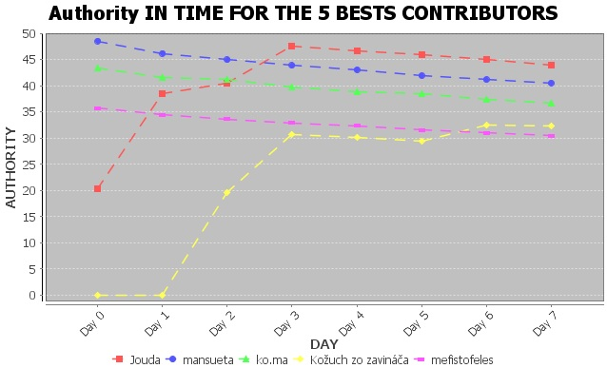
Dynamická zmena autority
Sledovanie dynamickej zmeny autority pre päť najvýraznejších prispievateľov:

Slide 24
Diskusia k odhadu autorít
Implementácia metódy odhadu autorít:
Bola testovaná s veľmi dobrými výsledkami na:
  doméne z reálneho života
  doméne z technickej oblasti
Kombinuje dolovanie zo štruktúry s dolovaním z obsahu
Dá sa použiť na vylepšenie klasifikácie názorov
  každý príspevok má rovnakú váhu
  každý príspevok sa svojou pozitivitou/negativitou podieľa na sumarizovanom názore s určitou váhou – vyčíslená autorita
Nulté kolo pohovoru (organizácia založí profesionálnu diskusiu)

Slide 25
Metódy analýzy názorov
Podľa Taboada, dva hlavné prístupy ku analýze názorov:
Prístup založený na klasifikácii
  metódy strojového učenia (Naive Bayes Classifier, SVM – Support Vector Machines) vyžadujú trénovaciu množinu (anotačné nástroje, váhovacie techniky)
  štatistické metódy (Maximal Entropy)
Prístup založený na externom zdroji – lexikóne
  slovníkovo založený
  korpusovo založený
Podľa Koncza:
Exogénne (SU, TM)
Endogénne (externý zdroj znalostí – slovník)
Taboada, M., Brooke, J., Tofiloski, M., Voll, K., Stede, M.: Lexicon-Based Methods
for Sentiment Analysis. Computational Linguistics, Vol. 37, No. 2, 267-307 (2011)

Slide 26
Slovníkový prístup k analýze názorov
Je potrebné získať klasifikačný slovník:
generovaním pre danú aplikáciu
  nahrávanie klasifikačného slovníka z diskusie
generovaný použitím známych lexikónov
  Word Net
  Word Net – Affect
  Senti Net
  Senti Word Net

Slide 27
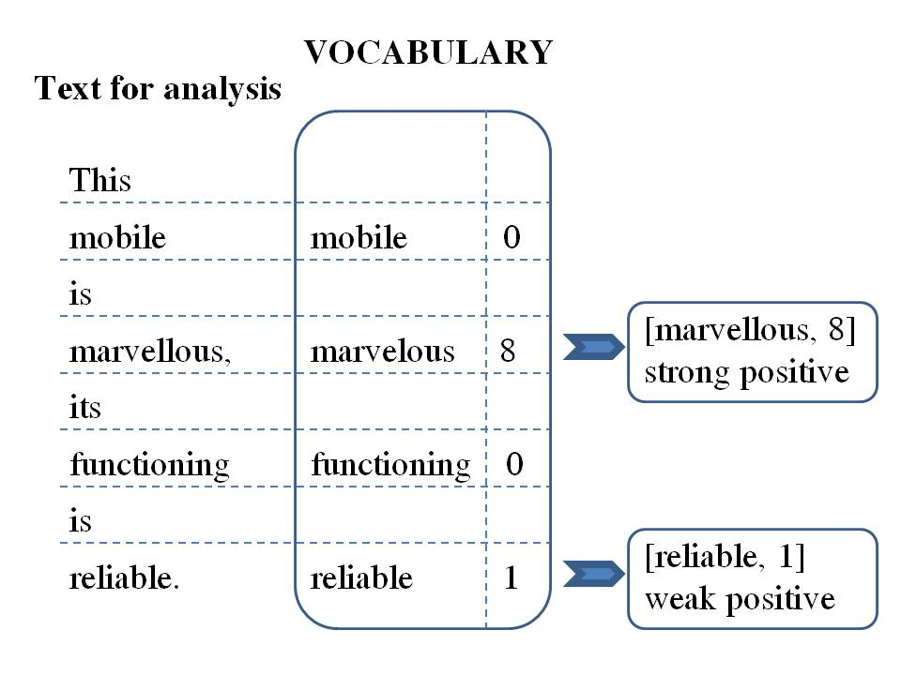
Nahrávanie klasifikačných slovníkov
Identifikácia slov so subjektivitou a ich nahrávanie do poľa termov – slov. Každému slovu je priradená číselná hodnota (polarita, zápor, intenzita).

Slide 28
Nahrávanie klasifikačných slovníkov
Klasifikačný slovník:
obsahuje slová, ktoré sú nositeľmi názoru v rámci danej domény
prebraté z priamo z diskusie (náš prístup)
má zabezpečiť prispôsobenie sa živej reči prispievateľov do web diskusií
nespisovné slangové slová (coolový, dzivý,...)
slová bez diakritiky (kvalitny, paci (sa mi))
gramatické chyby?
čím je slovník obsiahlejší, tým presnejšia je klasifikácia názorov

Slide 29
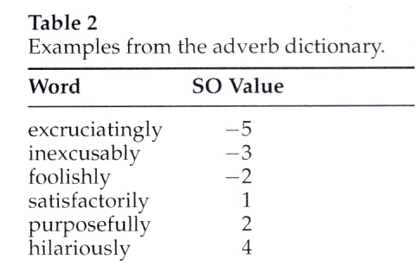
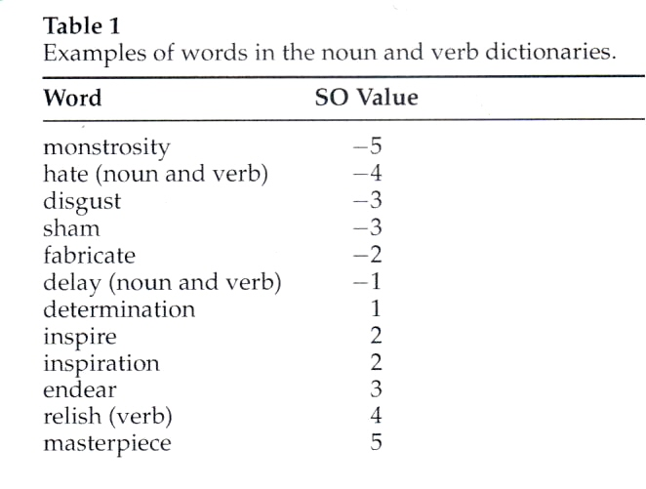
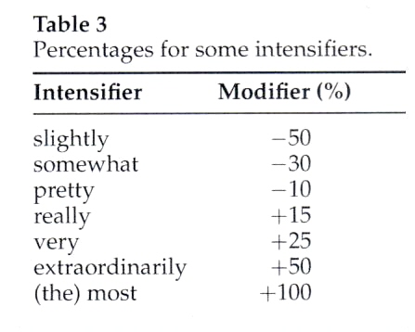
Slovníkový prístup
Ukážky klasifikačných slovníkov: Table2 - príslovky
Table1 - podstatné mená a slovesá,
Table3 – intenzifikátory (príslovky)
Taboada, M., et al. : Lexicon-Based Methods for Sentiment Analysis. Computational Linguistics, Vol. 37, No. 2, 267-307 (2011)

Slide 30
Základné problémy analýzy názorov
Nositeľmi postojov sú hlavne prídavné mená (perfektný), príslovky (katastrofálne), podstatné mená (bomba, hlúposť), slovesá (zničiť).
Určenie subjektivity slova (nahrávanie klasifikačných slovníkov)
Určenie orientácie, resp. polarity slova - pozitívna, negatívna a neutrálna (priemerný)
Určenie sily polarity slova – stupnica intenzity orientácie (slovné a číselné vyjadrenie).
Základné problémy analýzy názorov je možné riešiť pomocou klasifikačných slovníkov (vyhodnocovanie zhody slov príspevku a slovníka)

Slide 31
Základné problémy analýzy názorov
Určenie sily polarity slova – veľkosť podpory slova k potvrdeniu alebo vyvráteniu názoru
Slovné a numerické stupnice (vhodnejšie pre spracovanie počítačom).
Počet stupňov | Stupnice
2 | negatívna | pozitívna
6 | slabo negatívna, mierne negatívna, silno negatívna | slabo pozitívna, mierne pozitívna, silno pozitívna
10 | -5, -4, -3, -2, -1 | 1, 2, 3, 4, 5

Slide 32
Problémy analýzy názorov
Určenie sily polarity slova – stupnica so 6 hodnotami
+3 silno pozitívna | perfektný, vynikajúci, božský, úžasný
+2 mierne pozitívna | pekný, chválitebný, kvalitný, šikovný
+1 slabo pozitívna | vhodný, dobrý, frajerský, fajn
-1 slabo negatívna | slabší, priemerný, nemastný, neslaný
-2 mierne negatívna | zlý, nefunkčný, slabý, nevyhovujúci
-3 silno negatívna | otrasný, katastrofálny, najhorší, úbohý
Intenzifikácia – posuv polarity do vyššej/nižšej roviny
    amplifier: prekvapujúco pekný, vysoko kvalitný
    downtowner: o dosť slabší, nehorázne nekvalitný
Negácia – preklopenie polarity

Slide 33
Intenzifikácia a negácia
Spracovanie negácie (nie, ne...):
  preklopenie polarity (switch negation)
  posun polarity (shift negation) k opačnej polarite o fixnú hodnotu, napríklad „4“
  prídavné meno „a + 2“ je negované na „a −2“ – podobné switch
  ale prídavné meno „a − 3“ je iba „a + 1“ – nepodobné switch
  „She’s not terrific (5 − 4 = 1) but not terrible (−5 + 4 = −1) either.”
  dynamický koeficient
Intenzifikácia
  zvyšuje/znižuje polaritu prostredníctvom slovníka
  really (+15) very (+25) good (3): 3x(100%+25%)x(100%+15%) = 4,3
  the most (+100) excellent (5): 5x(100%+100%) = 10
  dynamickým koeficientom (nemusí za sebou)

Slide 34
Statický koeficient v negácii
Rozmanitosť vetných štruktúr v slovenčine – zápor môže byť pred ale aj za negovaným slovom aj ďalej od neho. Polarita sa nevyčísľuje (kód, kategória 3).
Mobil | nie | je | kvalitný
0 | 3 | 0 | 1
Tento | mobil | nebol | kvalitný
0 | 0 | 3 | 1
Tento | mobil | kvalitný | nebol
0 | 0 | 1 | 3
Rovnaká polarita: 0301, 0031, 0013
aj 3000010 „Nie je to podľa mňa kvalitný mobil“.
Opačná polarita: 309 „Nie som najhorší“.
Potreba prispôsobenia dĺžky kombinácie slov (dynamický koeficient)

Slide 35
Statický koeficient v intenzifikácii
Slová zvyšujúce intenzitu polarity (zväčša príslovky) patria do kategórie 4.
Uplatní sa iba v spojení s inou kategóriou stupňa polarity, napr.: 00041, 4002, (dynamický koeficient).
Koeficient by mal zabrániť izolácii intenzifikátora (resp. záporu) od slova, ku ktorému sa vzťahujú (K=4).
Ten | mobil | je | totálne | kvalitný
0 | 0 | 0 | 4 | 1
neutrálne | neutrálne | neutrálne | + intenzita | mierne pozitívne
Dosť | ma | to | hnevá
4 | 0 | 0 | 2
+ intenzita | neutrálne | neutrálne | mierne negatívne

Slide 36
Typovanie kombinácií slov
Každá z kombinácií reprezentuje práve jednu interpretáciu a je jej priradená práve jedna hodnota polarity.
Interpre-tácia | SP + I | SP MP + I | MP | MN | SN MN + I | SN + I
K = 2 | 48 | 80, 41 | 10, 32, 23 | 20, 31, 13 | 90, 42 | 49
K = 3 | 480,408 | 800, 410, 401 | 100, 320, 230, 302, 203 | 200, 310, 130, 301, 103 | 900, 420, 402 | 490, 409
K = 4 | 4800, 4080, 4008 | 8000, 4100, 4010, 4001 | 1000, 3200,2300, 3020,2030, 3002,2003 | 2000, 3100,1300, 3010,1030, 3001,1003 | 9000, 4200, 4020, 4002 | 4900, 4090, 4009
polarita | 3 | 2 | 1 | -1 | -2 | -3

Slide 37
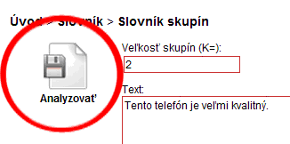
Statický koeficient
KLAN – systém KLAsifikácie Názorov
Rozhranie „Guest“ môže klasifikovať zvolený text a nastavovať statický koeficient K.
Rozhranie „Admin“ môže nahrávať a editovať klasifikačný slovník.

Slide 38
Dynamický koeficient
Priemerná dĺžka vety
  početnosť slov každej lexikálnej jednotky analyzovaného textu
  aritmetický priemer
  dynamický koeficient je rovnaký pre všetky vety
Polovica dĺžky vety
  početnosť slov lexikálnej jednotky delený dvoma so zaokrúhlením na hor
  dynamický koeficient sa nastavuje zvlášť pre každú vetu analyzovaného textu
Hybridný prístup
    (dĺžka lexikálnej jednotky + priemerná hodnota všetkých viet) delené piatimi

Slide 39
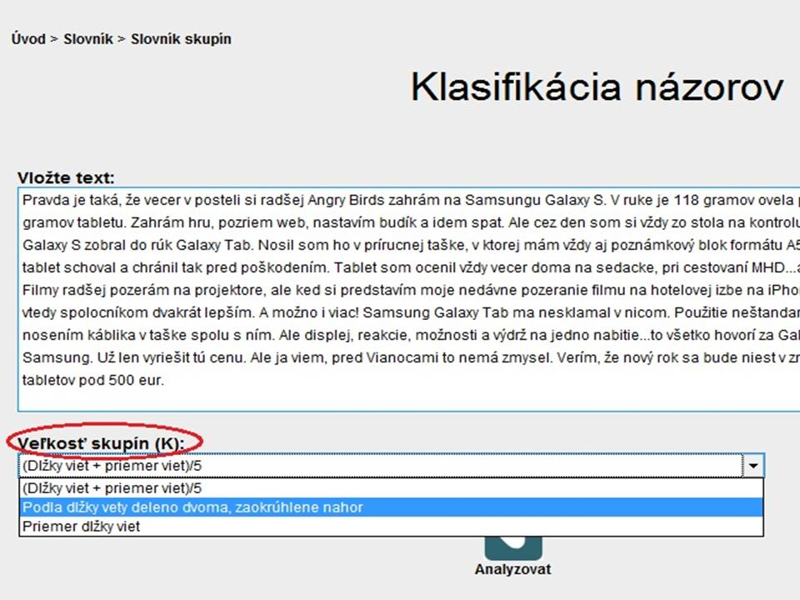
Dynamický koeficient
Priemerná dĺžka
Polovica dĺžky
Hybridný prístup

Slide 40
Použitie n - gramov
Dynamický koeficient rozdelí text do lexikálnych jednotiek, ktoré sa neprekrývajú. Môže dôjsť k izolácii negácie alebo intenzifikátora od vzťahovaného slova (neuspokojivé riešenie).
Používali sme 4-gramy (riešenie problému izolácie)
Cyklický posuv o jedno slovo
„Naozaj je to pekné a na viac aj veľmi praktické.“
4-gramy:
„naozaj je to pekné“ P = 1 x (1+0,5) = 1,5
„je to pekné a“ P = 1
„to pekné a na“ P = 1
„pekné a na viac“ P = 1
„a na viac aj“ P = 0
„na viac aj veľmi“ P = 0 x 1 = 0
„viac aj veľmi praktické.“ P = 1 x (1+1) = 2

Slide 41
Použitie n - gramov
Dva slovníky
1.slovník – 1.suma
riešenie základných problémov
(skladanie jednoduchých polarít)
prídavné, podstatné mená, slovesá a emotikony
2.slovník – násobenie 2. sumou
negácia a intenzifikácia (posuvy polarity)
príslovky a negácie
P = ∑v(w_{i}¹)[1+∑v(w_{j}²)]

Slide 42
T
Použitie n - gramov
Ukážky slovníkov používaných v aplikácii analýzy názorov použitím 4-gramov
Stupeň polarity | Slová a emotikony
3 | :D, boží, špičkový
2 | :), super, vynikajúci
1 | pekný, funkčný, praktický
-1 | nepríjemný, slabý
-2 | :(, otrasný, chatrný
-3 | :((, mizerný, katastrofálny
Pozitívny | Negatívny
:) | :(
:)) | :((
:))) | :(((
:-) | :-(
=) | =(
:D
=D
Stupeň polarity | Intenzifikátory a negátory
1 | veľmi, dokonale, výnimočne
0.5 | vhodne, naozaj, fakticky
-0.5 | málo, príliš, zbytočne
-2 | negácie: nie,nie je, ne, nebol …

Slide 43
T
Použitie n - gramov
Príklady výpočtu polarity
Jednoduché polarity
„Ako samotná myška je pekná, ale spracovanie je mizerné a celkovo je nepodarená.“
pekná(+1) + mizerné(-3) + nepodarená(-1)
P = 1 + (-3) + (-1) = -3
Negácia
„Nie je to dobré riešenie.“
Násobené: Nie(-2), pripočítané: dobré(+1)
P = 1 * (1 + (-2)) = 1* (-1) = -1
Intenzifikácia
„Celkovo je spracovanie veľmi slušné.“
násobené: veľmi(+1), pripočítané: slušné(+1)
P = 1 * (1 + 1) = 1 * 2 = 2

Slide 44
T
Testy implementácií
Statický koeficient
http://www.mobilmania.sk (diskusné vlákno recenzií k mobilu LGKU990)
Dynamický koeficient
http://recenzie.sme.sk
N-gramy 1
http://www.mojandroid.sk (diskusné vlákno k mobilom HTC One X a HCT One S)
http://www.pocitace.sme.sk (diskusné vlákno k produktom Asus Transformer Prime TF201 and Asus Transformer Pad TF300T)
N-gramy 2
http://tech.sme.sk (recenzie telefónu Samsung Galaxy S4)
http://www.mojandroid.sk (recenzie telefónov HTC ONE a Samsung Galaxy S4)
Version | Positive | Negative | Average precision
Static coefficient | 0.86 | 0.69 | 0.78
Dynamic coefficient 1 | 0.76 | 0.84 | 0.80
Dynamic coefficient 2 | 0.80 | 0.88 | 0.84
Hybrid | 0.80 | 0.84 | 0.82
N-grams 1 | 0.83 | 0.57 | 0.70
N-grams 2 | 0.76 | 0.42 | 0.59

